Slide 1
ГИДРОГЕОЛОГИЯ И ИНЖЕНЕРНАЯ ГЕОЛОГИЯ
Лекции - 17 ч.
Лабораторные занятия - 17 ч.
ЗАЧЕТ
Курс лекций
Сидорова Галина Петровна
д.т.н., профессор кафедры « Прикладной геологии и технологии геологической разведки».
Горный факультет.
Забайкальский государственный университет

Slide 2
Тема: Методы изучения химического состава воды
Перечень необходимых определений веществ, содержащихся в подземных водах, устанавливается в зависимости от целей использования воды. Например, при оценке воды для питья необходимо обязательно определять соединения азотной кислоты и аммиака. При характеристике лечебных вод необходимо определять вещества, придающие ей эти свойства: As, I, Br и др.
При гидрогеологических исследованиях производятся сокращенные и
полные химические анализы. При сокращенных анализах определяются: Fe2+, Fe3+, NH4+, CO32-, HCO3-, Cl-, SO42-, NO3-, NO2-, Са2+, Мg2+, (Nа+)+ (К+ ) (по разности), свободная углекислота, агрессивная углекислота, общая и карбонатная жесткость, pH, минерализация, температура, прозрачность, цвет, вкус, запах, содержание H2S. При полных анализах, кроме указанных: взвешенные вещества, изменения воды, муть, осадок, сухой остаток при выпаривании при температуре 1100С, окисляемость, Al2O3, SiO2, Nа+, К+, Mn2+, количество бактерий в 1 см3 воды (коли-титр), количество кишечных палочек в 1 л (коли-тест), аммиак, фенолсодержащие соединения, а также F, Pb, As, Hg, Cu, Zn, радиоактивные элементы и другие вредные вещества.
Химический анализ воды выражают в трех формах: ионной, миллиграмм-эквивалентной и процент-эквивалентной. В природной воде молекулы солей почти полностью диссоциированы на ионы, поэтому основной формой выражения результатов анализа воды является ионная форма. Содержание каждого иона в лабораторных условиях определяют в граммах или миллиграммах в объеме 1 л. Для выяснения ряда показателей химического состава воды данные ионной формы пересчитывают в миллиграмм-эквивалентную и процент-эквивалентную. Для пересчета данных анализа из ионной формы в миллиграмм-эквивалентную необходимо количество миллиграммов каждого иона в 1 л воды разделить на его эквивалентную массу (ионная масса, деленная на валентность). Для наглядного изображения химического воды существует много формул и графических способов. Из них наиболее удобна формула М.Г. Курлова, которая представляет собой псевдодробь.

Slide 3
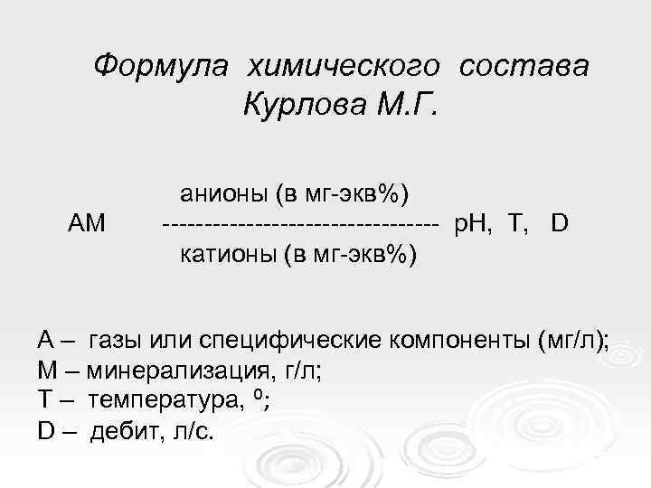
В числителе в процентэквивалентной форме расположены анионы в убывающем порядке, а в знаменателе – в таком же порядке катионы. Ионы, содержание которых не превышает 10 %-экв/л, в формулу не включаются. Слева от дроби указывается количество газов и активных элементов, минерализация воды (М) до первого
десятичного знака (г/л), справа – температура воды (оС), реакция воды рН и
дебит скважины или расход родника (м3/сут). Пример отображения химического состава воды формулой Курлова:

Slide 4
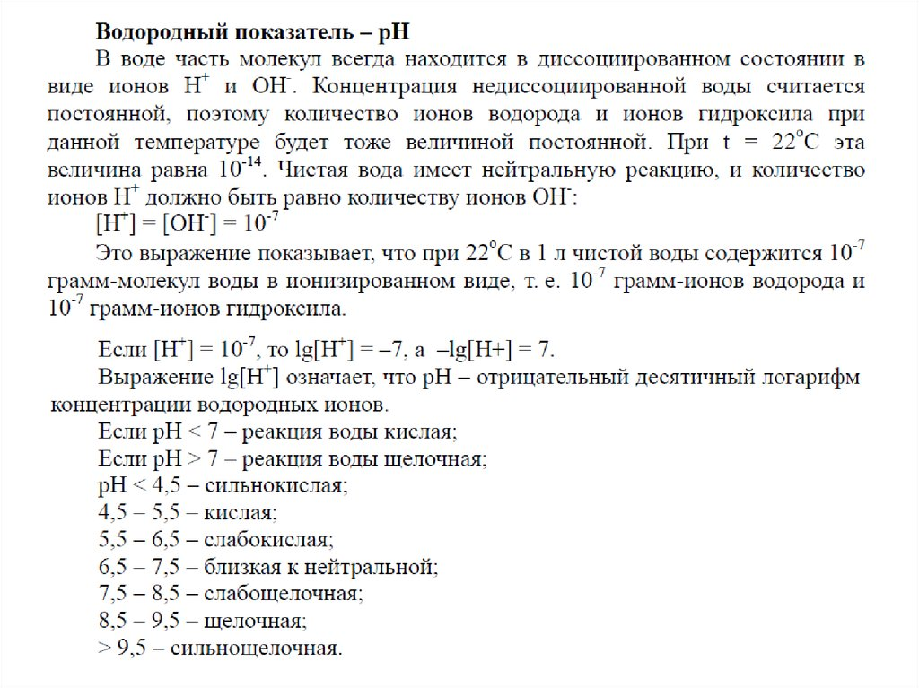

Slide 5
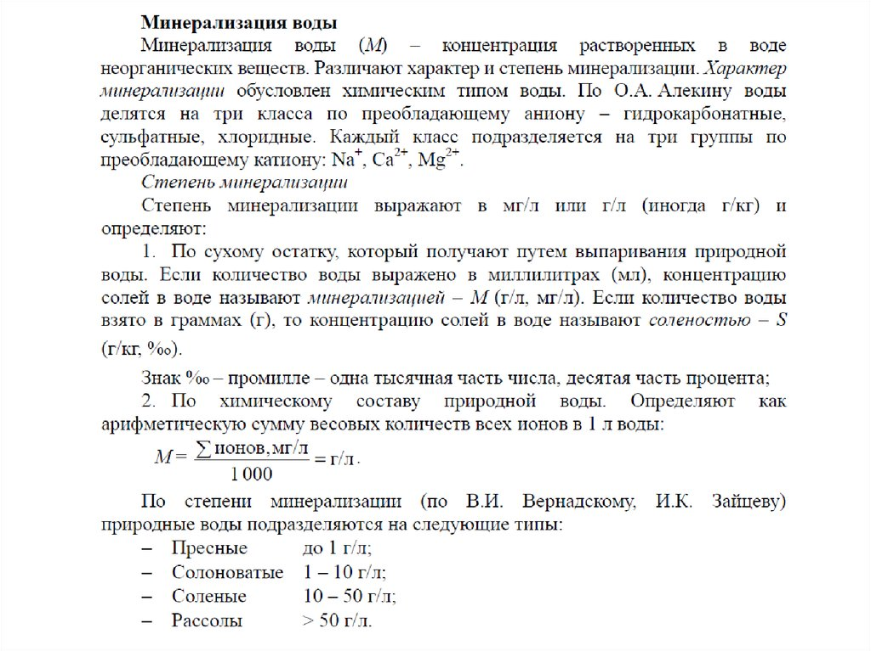

Slide 6
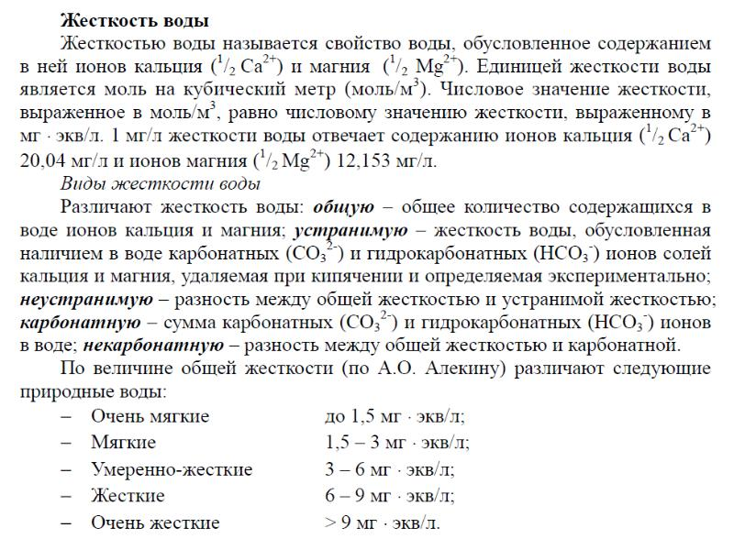

Slide 7
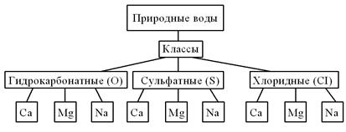
Для установления закономерностей формирования химического состава подземных вод производится их классификация. Из многочисленных классификаций наиболее приемлемой и распространенной считается классификация О.А. Алекина, построенная по принципу преобладающих ионов и соотношений между ионами. Согласно этой классификации, все природные воды делятся на три класса: гидрокарбонатные, сульфатные и хлоридные. Классы подразделяются на три группы: кальциевые, магниевые и натриевые. Каждая группа делится на три типа вод соответственно соотношению между ионами:
I тип характеризуется соотношением HCO3- > Са2+ + Мg2+. Воды этого типа слабоминерализованные, жесткость невелика, они залегают в верхних зонах земной коры.
II тип характеризуется соотношением HCO3- < Са2+ + Мg2+ < HCO3- +SO4. К этому типу относится большинство рек, озер и подземных вод малой и умеренной минерализации.
III тип характеризуется соотношением HCO3 - + SO4 < Са2+ + Мg 2+ . Воды этого типа обладают повышенной и большой минерализацией и значительной жесткостью.
IVтип характеризуется соотношением HCO3 - = 0, т.е. воды этого типа кислые. Это рудные, рудничные, болотные, вулканические воды, а также загрязненные промышленными стоками.
Классификация О.А. Алекина позволяет судить о генезисе подземных вод, химических свойствах и качестве.

Slide 8
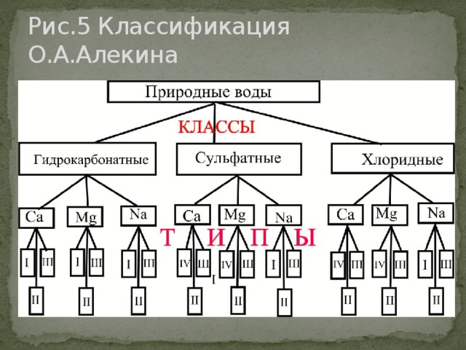

Slide 9
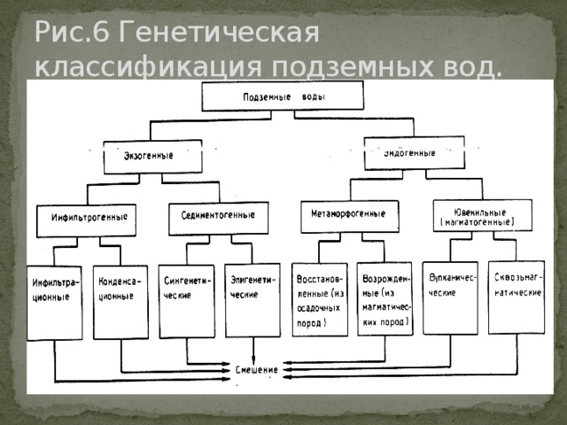

Slide 10
